Slide 1
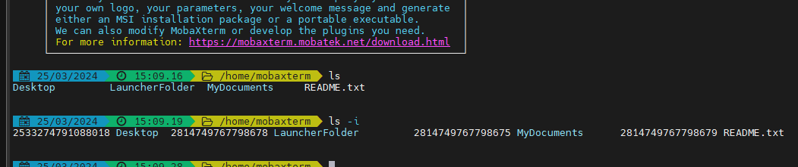
1. 현재 디렉토리의 목록을 조회하고. 현 디렉토리의 파일과 상세내용까지 조회하라
Ls : 현 디렉토리 목록조회
Ls –I : 현 디렉토리의 파일과 상세내용까지 조회

Slide 2
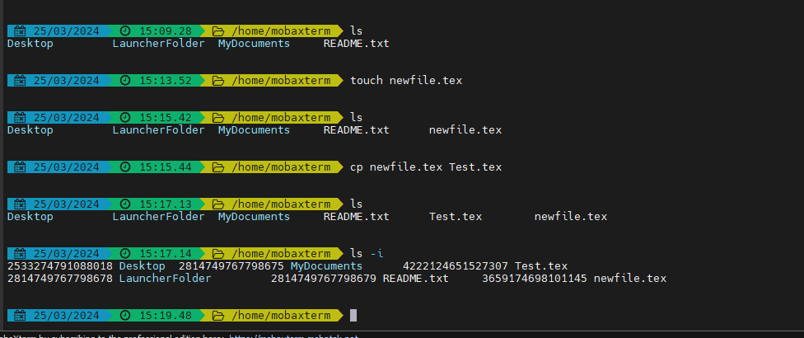
2. 파일목록을 조회한후 파일 하나를 파일이름 Test.확장자로
복사한후 상세목록을 조회하라
Touch newfile.tex 파일 생성
Cp newfile.tex -> Test.tex 파일 로 복사
Ls Test.text , newfile.tex 조회

Slide 3
3. 리눅스 서버의 파일 권한 정책에 대하여 간략하게 설명하라
리눅스 파일 시스템에서는 소유자, 그룹, 기타 사용자에 대한 d읽기, 쓰기, 실행권한
을 통해 파일 접근을 제어 하는것이다.

Slide 4

4.복사한 파일의 권한 user/group 모두 읽기 ,쓰기, 실행 모두를 부여한후 상세 목록을 조회하라
Chmod ugo+rwx Test.tex : 파일에대한 모든사용자 읽기 쓰기 실행권한 부여
Ls –I Test.tex : Test.tex의파일 상세 조회
Ls –I : 파일목록 상세조회

Slide 5
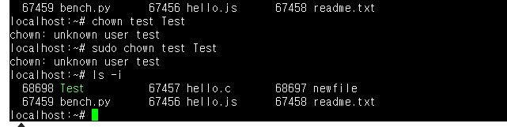
5.복사한 파일의 소유자를 test 로 변경한후 상세목록을 조회하라
sudo Chown test Text : 파일소유자를 test로 변경

Slide 6

6.복사한 파일을 삭제한후 상세목록 조회하라
Sudo rm Test: Test파일삭제 test없음는것확인
Ls –I 파일목록 상세조회

Slide 7
7.리눅스 터미널 명령어 5개 이상 설명하라
1.Ls (리스트) : 현재 디렉토리의 파일과 목록을 보여줌
2.cd (디렉토리변경) : 디렉토리 변경하는데사용
3.Cp (복사) : 파일이나 디렉토리를 복사하는데사용
4.Mv (이동및 이름 변경) : mv명령어는 파일이나 디렉토리를 이동하거나 이름을 변경하는데사용
5.Rm (삭제) : 파일이나 디렉토리를 삭제하는데사용

Slide 8
8. 아래는 어떤명령어를 매뉴얼로 출력한것. 어떤명령어 인지 알아내고 내용에 대해 설명하라
Man is : 매뉴얼 페이지를 열기위함
Name Cat – concatenate and print files : 파일의 내용을 화면에 출력하거나 파일을 합치는데 사용
Synopsis 명령어 [-belnstuv] [file …] : 명령어의 사용법과 옵션에 대한 간량한 설명

